Slide 1
Презентація на тему «Комети»
Підготувала: Климчук Д.С.
учениця 11-А класу
Перевірила: Соколовська Л.А.

Slide 2
План
1. Що таке комета?
2. Будова комети.
3.Комета Голмса.
4. Комета Гейла-Боппа.
5. Зіткнення комети Шумейкер-Леві 9 з Юпітером.
6. Ядро комети Темпеля 1.
7.Література.
8.Висновок.

Slide 3
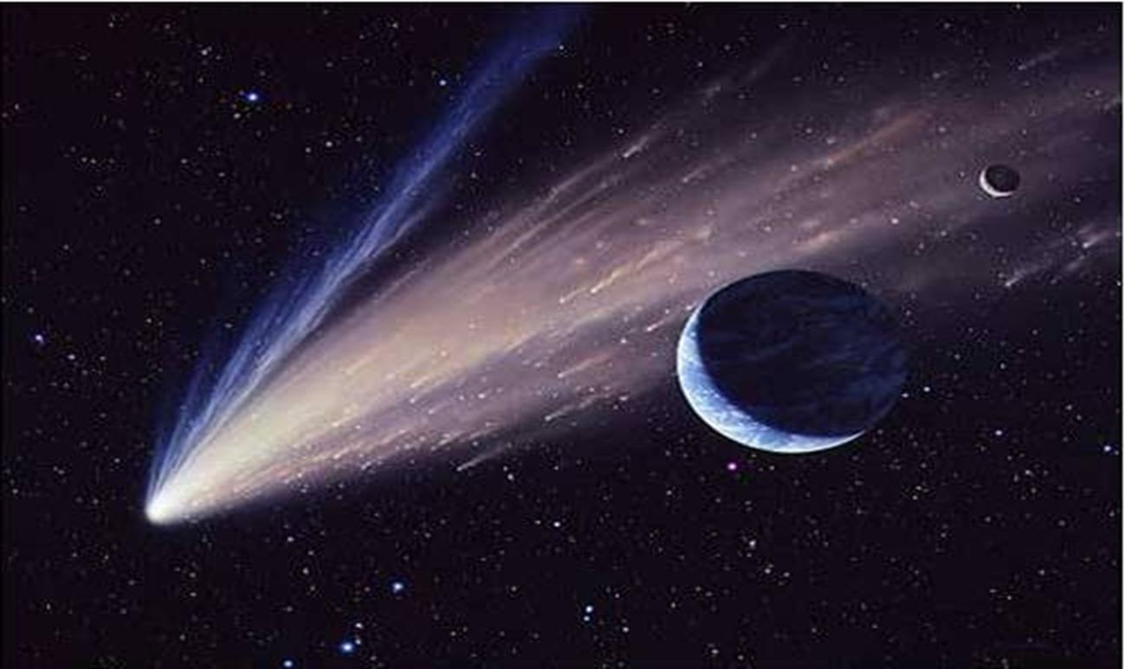
Комети — це тіла Сонячної системи, що рухаються по витягнутих орбітах.

Slide 4
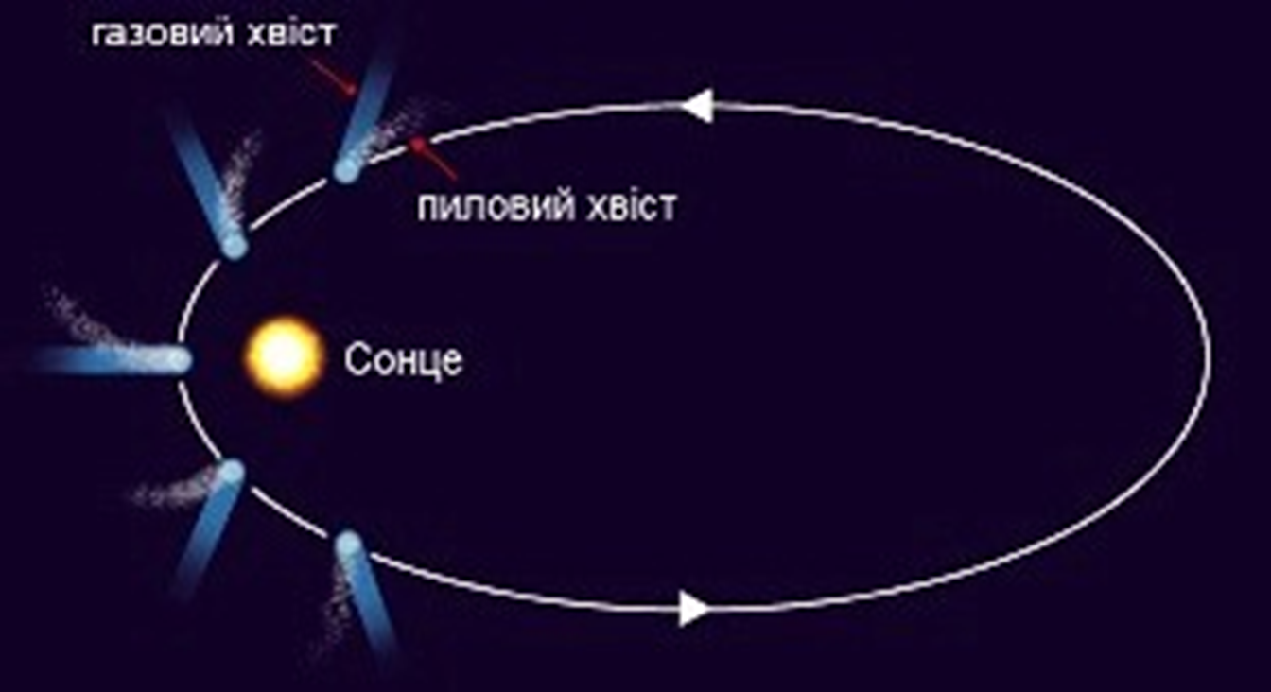
При наближенні до Сонця комети утворять хвіст із газу та пилу, що іноді досягає в довжину мільйонів кілометрів.

Slide 5
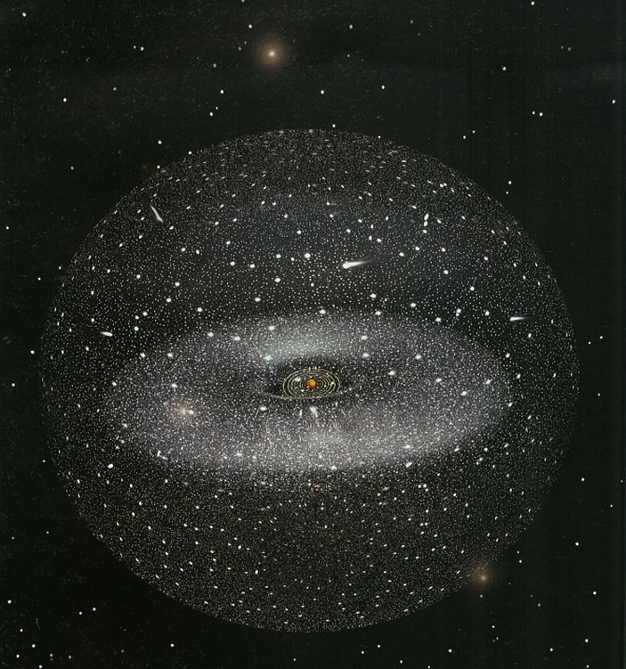
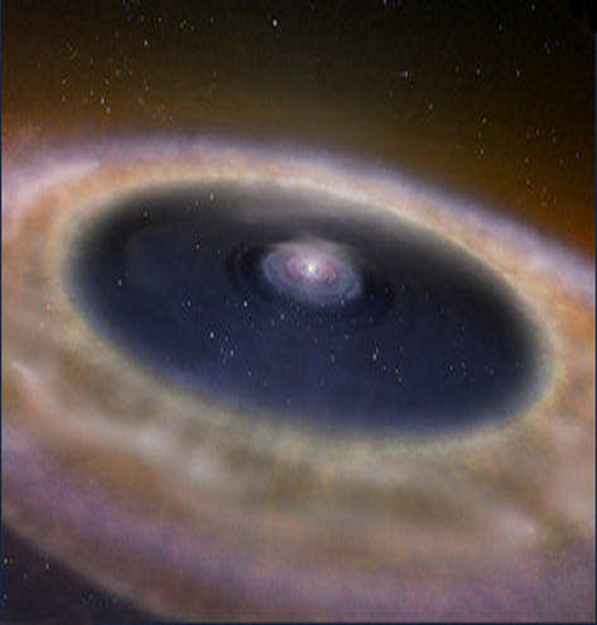
Вважається, що джерелом багатьох комет (довгоперіодичних) є хмара Оорта, у якій перебувають мільйони кометних ядер.

Slide 6
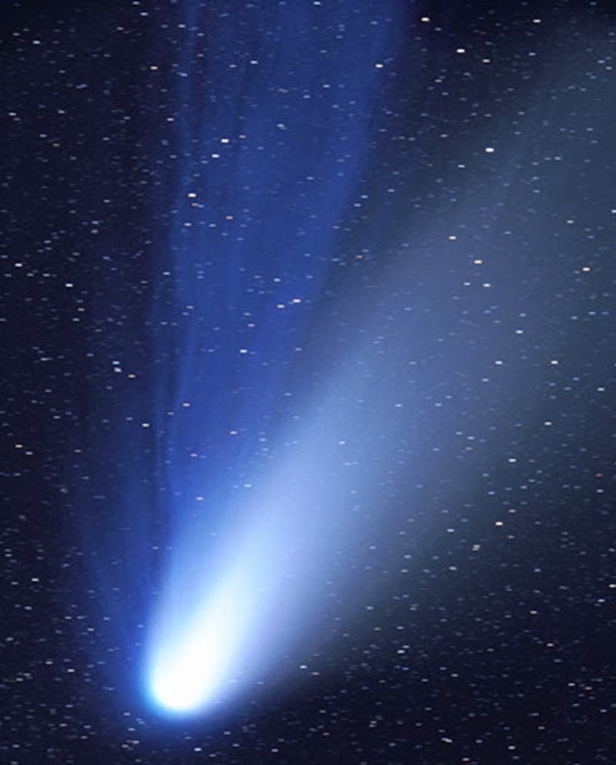
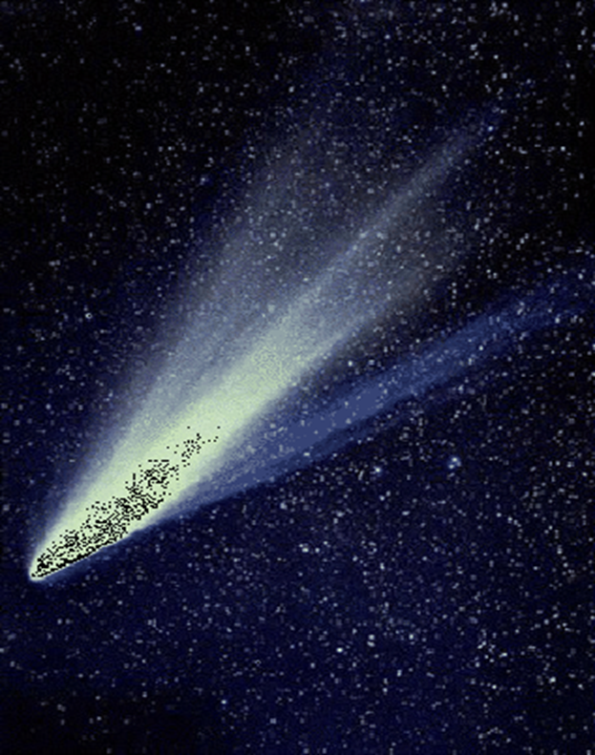
Як правило, комети складаються з «голови» — невеликого яскравого згустку-ядра, що оточена світлою туманною оболонкою (комою), яка складається з газу та пилу.

Slide 7
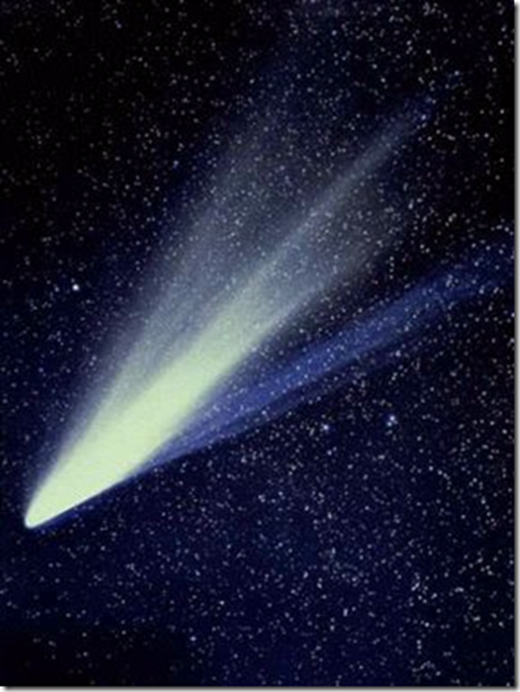
У комет з наближенням до Сонця утворюється «хвіст» — слабка світна смуга, що у результаті дії сонячного вітру найчастіше спрямована у протилежну від Сонця сторону.

Slide 8
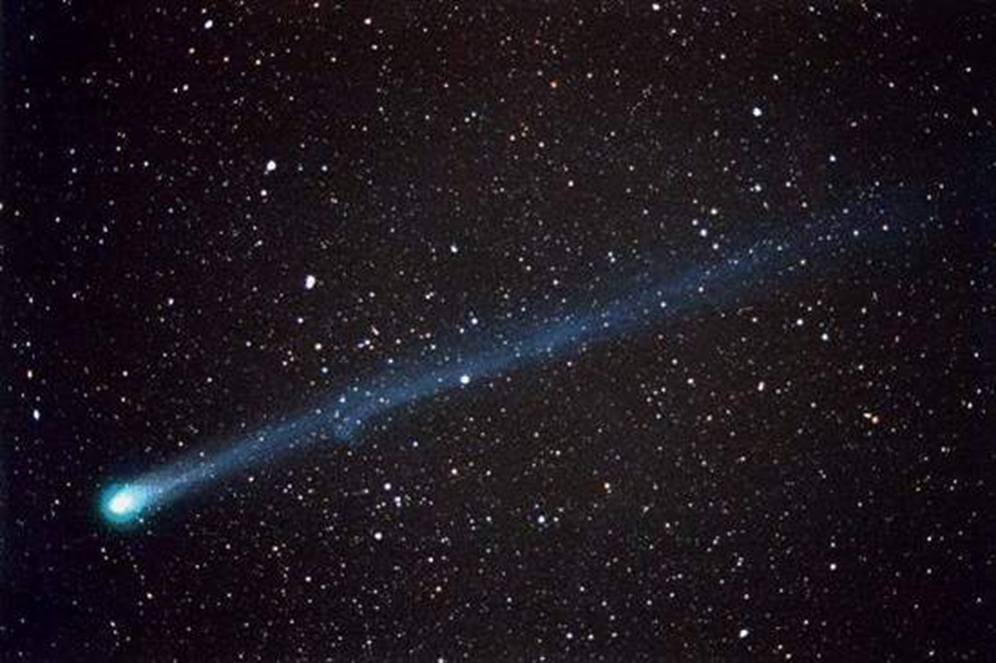
Хвости комет розрізняються довжиною й формою, не мають різких обрисів і практично прозорі — крізь них добре видні зірки, — тому що утворені з надзвичайно розрідженої речовини.

Slide 9
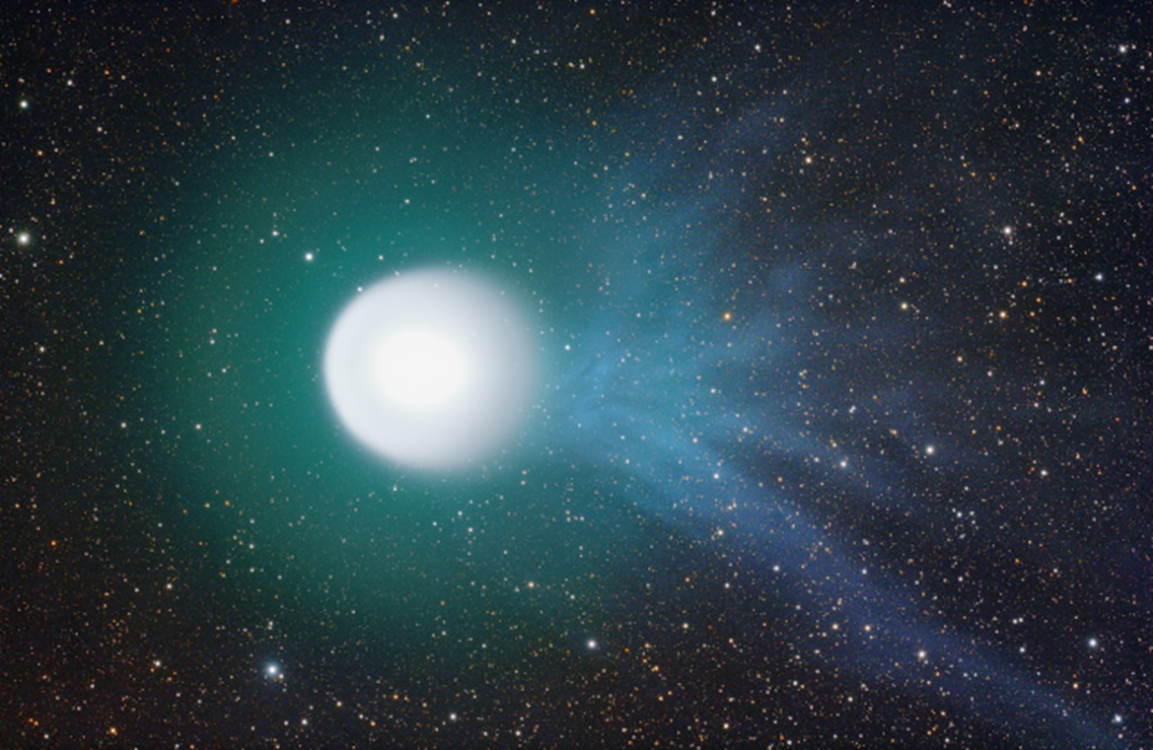
Комета Голмса в 2007 році, праворуч блакитним видно іонізований газ.

Slide 10
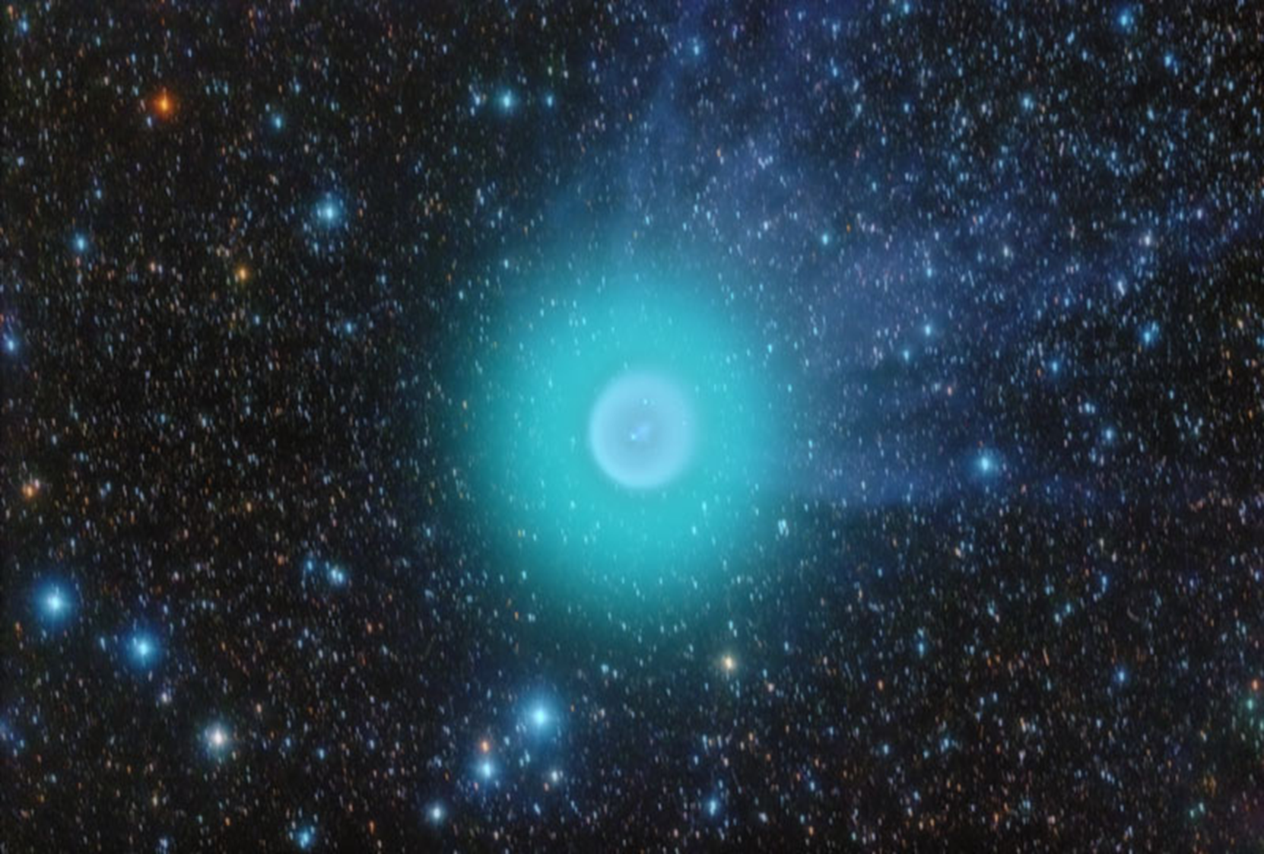

Slide 11
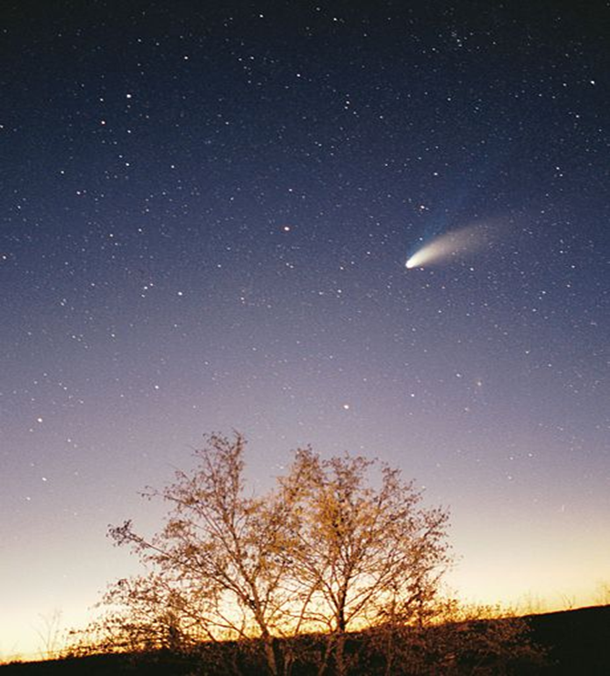
Комета Гейла — Боппа. Спостереження 29 березня 1997 року у Пазині, Хорватія.

Slide 12
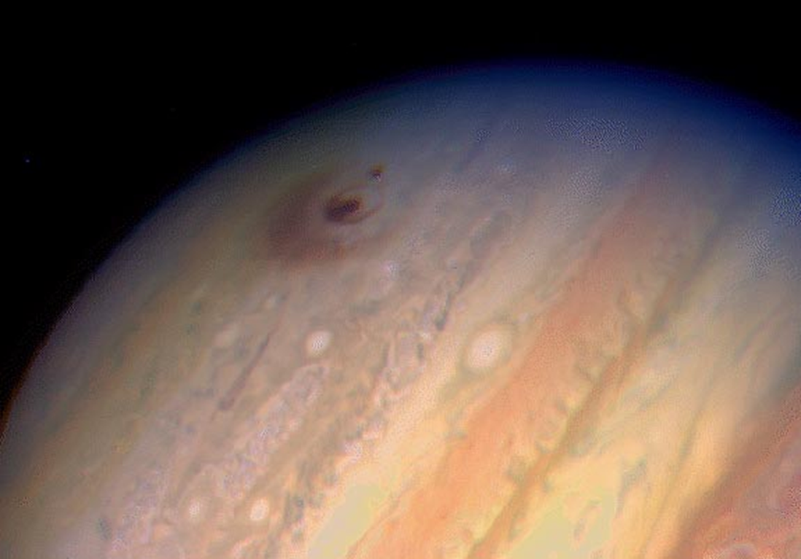
Зіткнення великої комети з планетою призводить до великомасштабних наслідків в атмосфері, магнітосфері, кліматі останньої. Гарним і досить якісно дослідженим прикладом такого зіткнення було зіткнення уламків комети Шумейкер-Леві 9 з Юпітером в липні 1994 року.

Slide 13
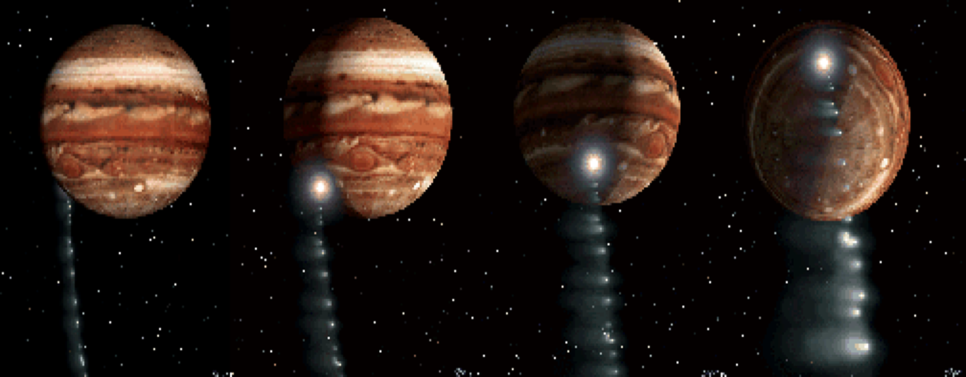
Зіткнення уламків комети Шумейкер-Леві 9 з Юпітером в липні 1994 року

Slide 14
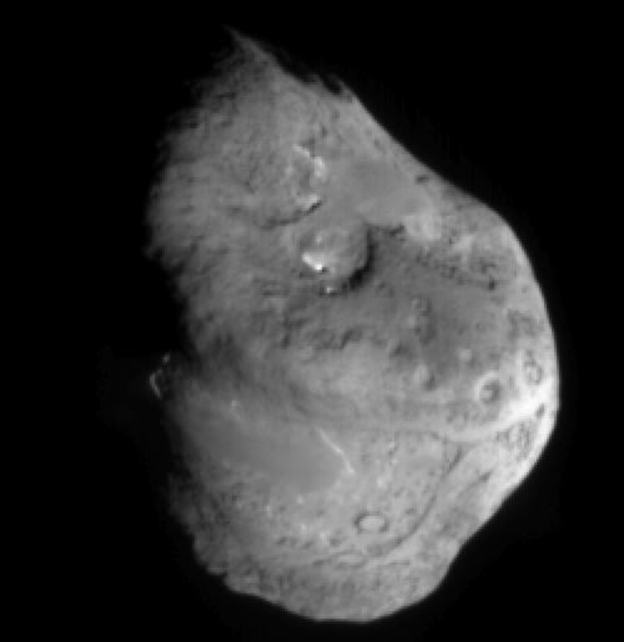
Ядро комети Темпеля 1 (фото апарату «Діп імпакт»)

Slide 15
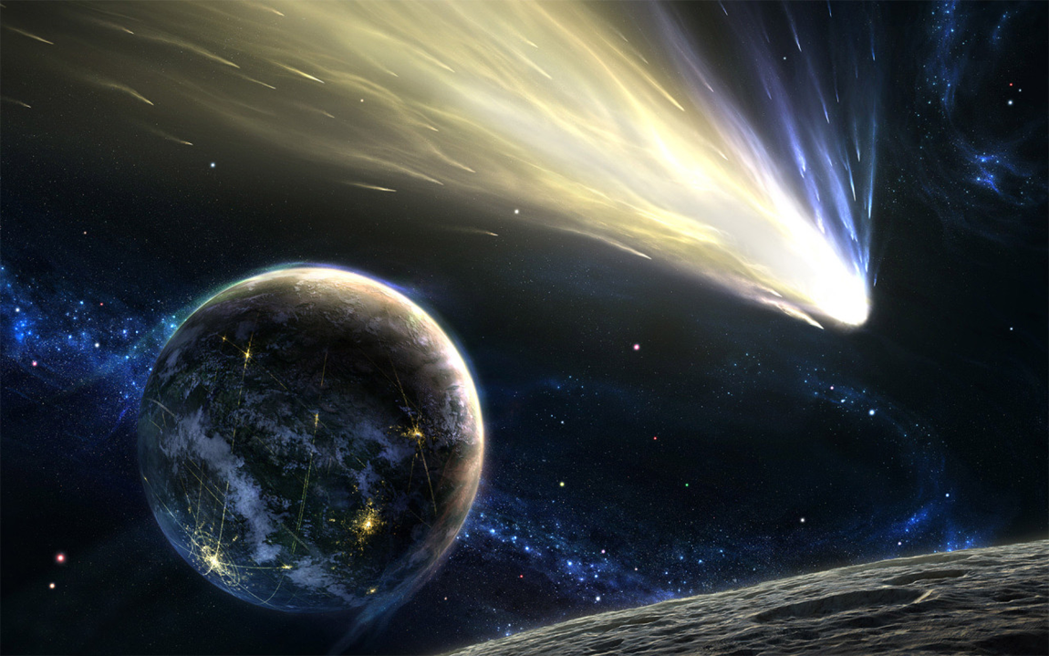
Маси комет приблизно в мільярд разів менше маси Землі (5,9737×1024 кг), щільність речовини хвостів комет наближається до нуля. Хвости «небесних гостей» майже не впливають на планети Сонячної системи.

Slide 16
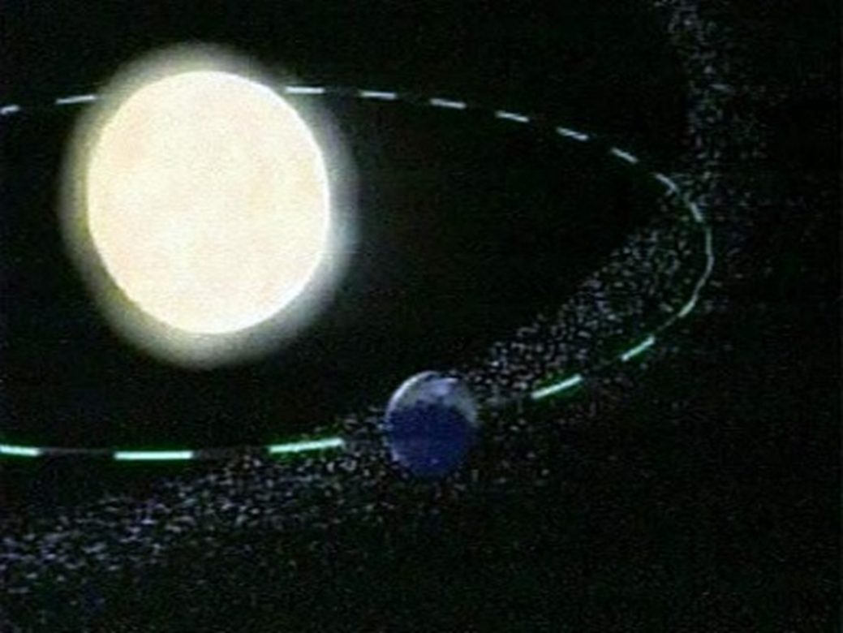
У травні 1910 Земля проходила крізь хвіст комети Галлея, ніяких пов'язаних з цім змін на планеті та в русі планети не відмічено.

Slide 17

Література
В презентації використана інформація з вільної енциклопедії «Вікіпедія».

Slide 18
Висновок
Комети — надзвичайно цікаві для науки космічні об'єкти. Віддаляючись на великі відстані від Сонця, що у 7—10 разів перевищують відстань Землі від нашого денного світила, комети зазнають фізичних впливів, що змінюють їх стан. Спостерігаючи ці зміни, можна визначати фізичні умови у просторі Сонячної системи. Отже, комети можуть бути своєрідними створеними самою природою зондами, які дають можливість дістати унікальну інформацію про фізичні процеси, що відбуваються у міжпланетному просторі.

